Slide 2
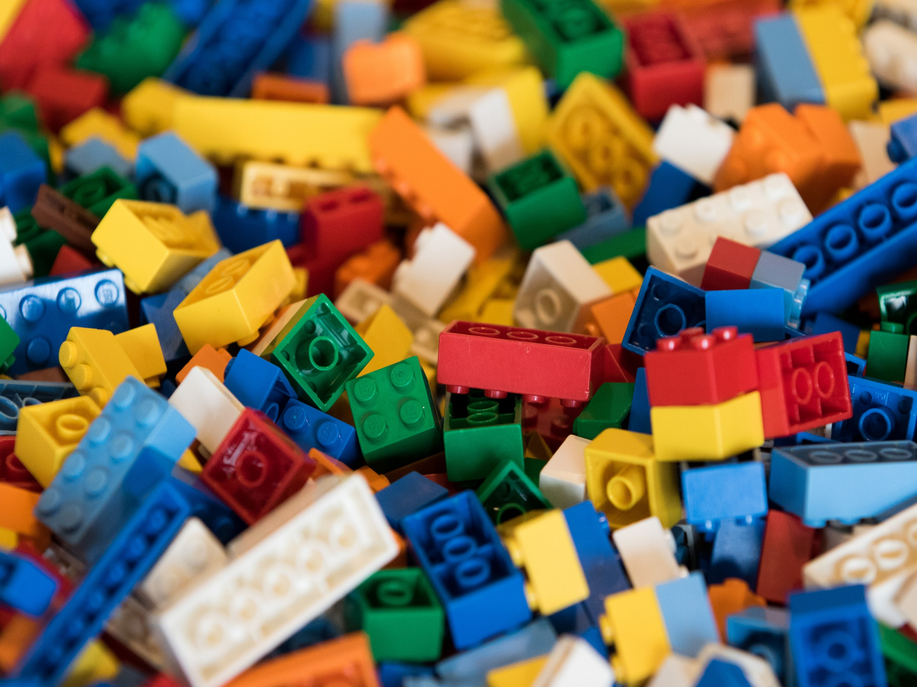

Slide 3
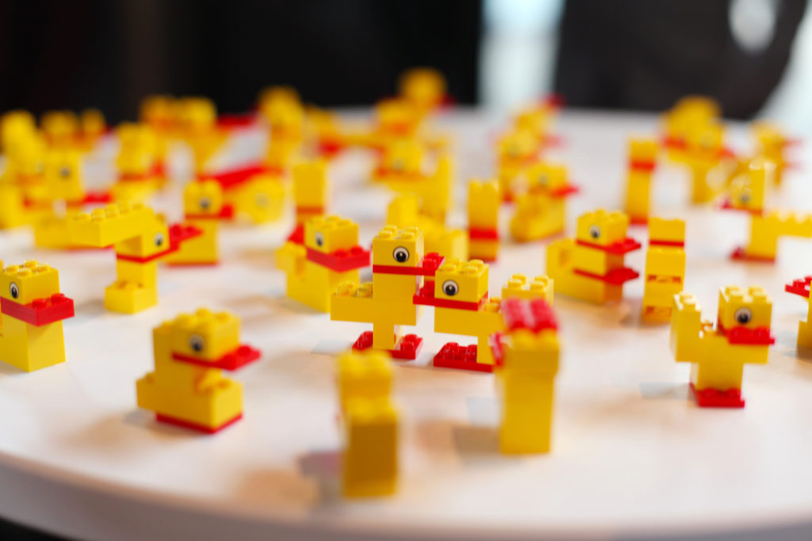
Bespreek jouw eendje!

Slide 4
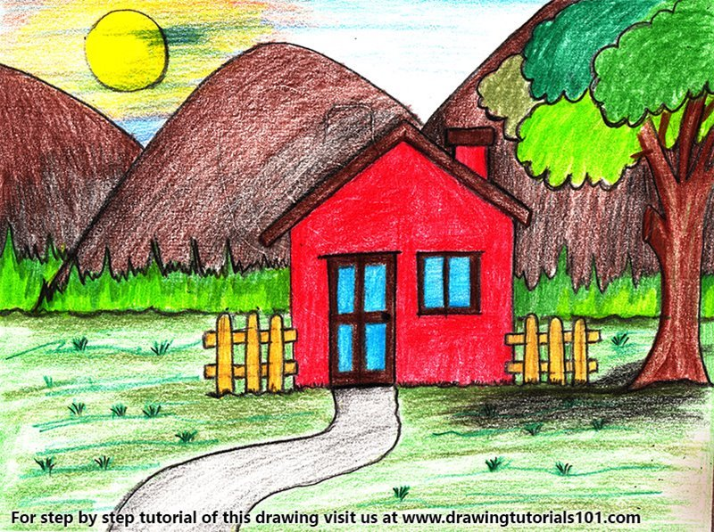
We gaan een huisje ontwerpen voor ons eendje!

Slide 5
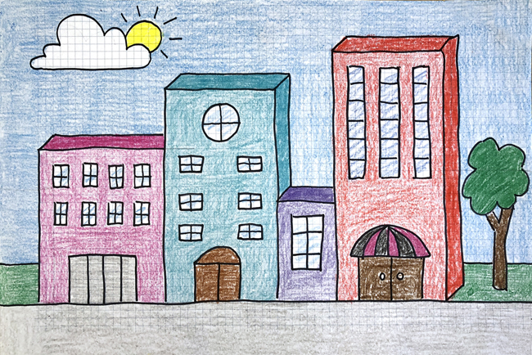
Behoefte?!
We willen een huisje maken voor het eendje…
Hoe wordt een huis gebouwd?
Welke materialen gebruiken ze?
Hoe verbinden ze deze materialen?
Hoe zijn de bakstenen gestapeld?

Slide 6
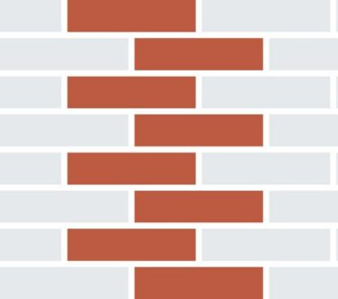
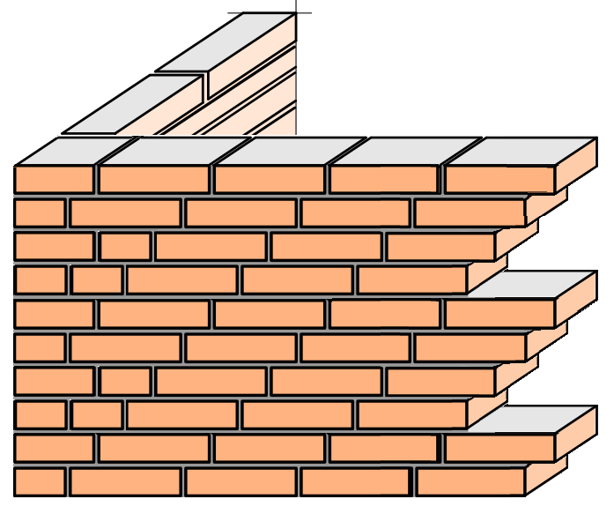
Wat zien we?

Slide 7
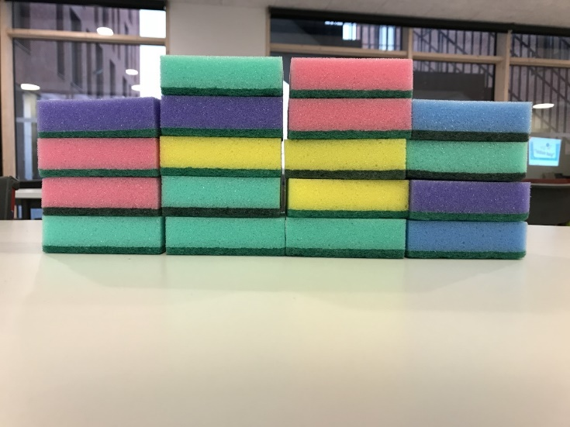
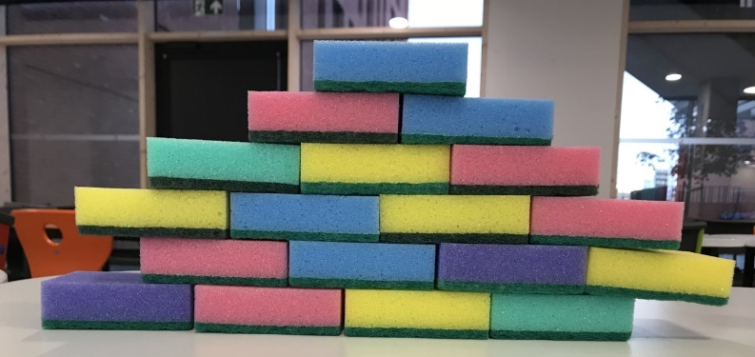
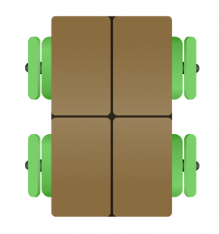
Onderzoek
Wat denk je?
Bouw de twee muurtjes na.
Nu gaan we testen!
Welk muurtje is het stevigst?

Slide 8
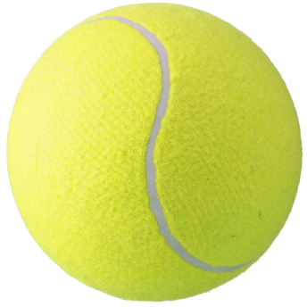

Slide 9
Criteria?
Stevig huisje!
Eendje moet door het raam kunnen kijken
Waterdicht (met dak)
Met weinig materialen

Slide 11
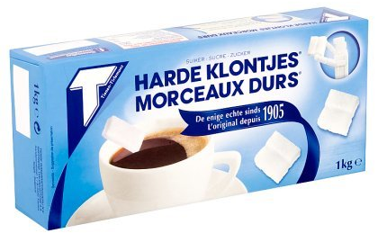
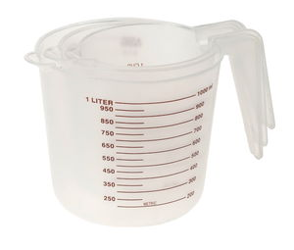
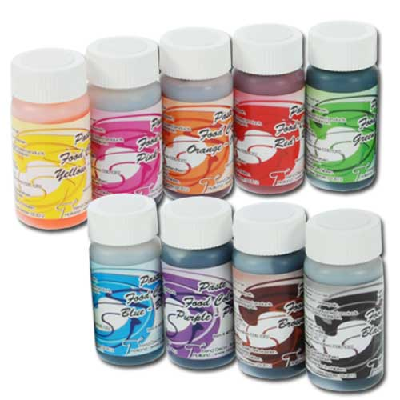
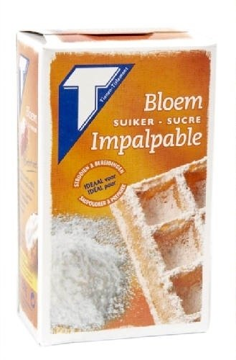
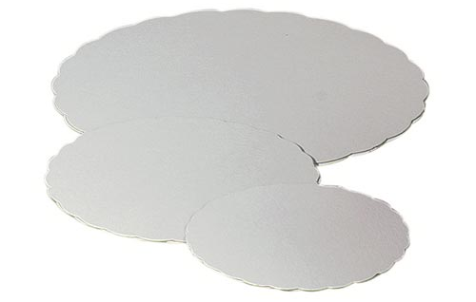
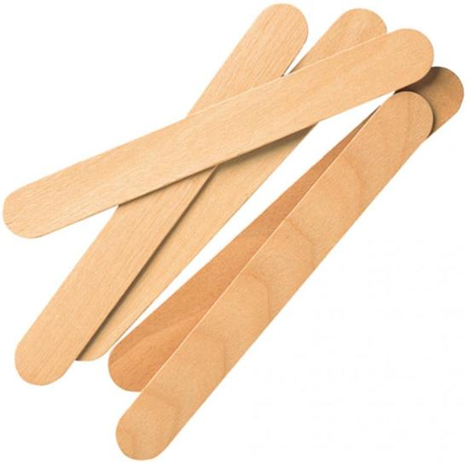
Welke materialen?

Slide 12
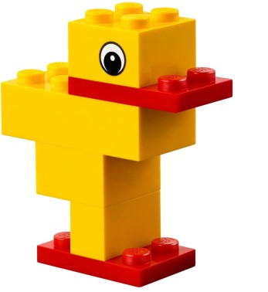
Ontwerpen
Maak een ontwerp van je huis.
Denk aan de eisen.
Materialen per groep:
80 suikerklontjes
Bloemsuiker tot aan 125ml
Maatbeker, maatcilinder, 1lepel en 1 spatel
Karton, plastiek en een schaar

Slide 13
Maken
Maak en test jullie huis!
Denk aan de criteria
Eendje moet in een stevig huisje geraken.
Eendje moet door het raam kunnen kijken.
Dak moet waterdicht zijn.
Beperkt aantal materialen.

Slide 14
Testen en evalueren
Is het huisje stevig?
Kan eendje door het raam kijken?
Heeft het huisje een dak?
Heb je veel materialen gebruikt?

Slide 15
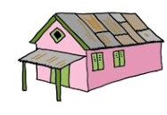
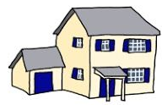
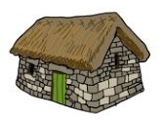
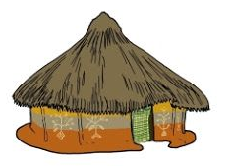
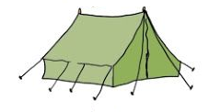
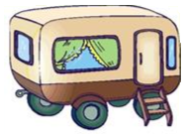
Duiden
Bouwen we altijd met bakstenen en in verband?

